Slide 1
LABORATORIO 1 – TASK 1
Siamo interessati ad effettuare uno studio comparativo della sequenza della ceramidasi acida in diversi mammiferi
Siamo a conoscenza che alcuni autori hanno lavorato precedentemente su questo argomento, ma non ci ricordiamo esattamente il titolo del lavoro. Tuttavia abbiamo alcuni elementi a nostra disposizione:
Uno degli autori si chiama Gorelik
L’articolo è molto recente, sicuramente pubblicato dopo il 2015
Con ogni probabilità il titolo o l’abstract dell’articolo in questione contengono qualche parola chiave di mio interesse
Sfruttate queste informazioni per recuperare l’articolo (o gli articoli) di nostro interesse da Pubmed

Slide 2
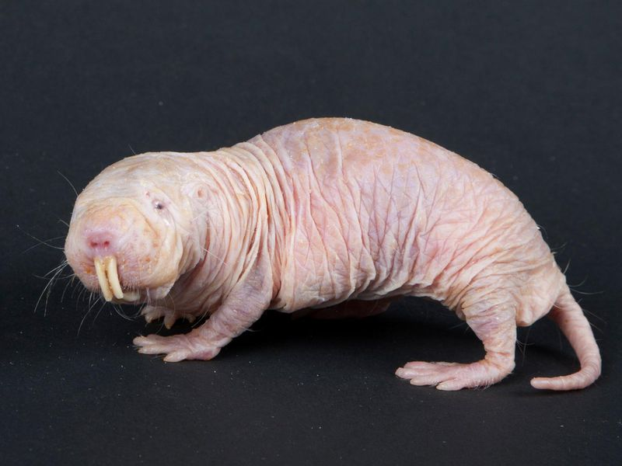
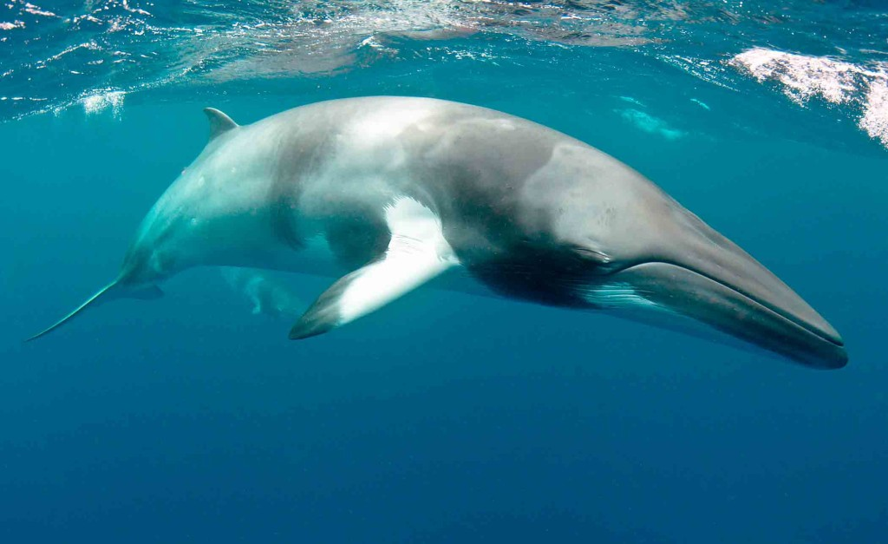
LABORATORIO 1 – TASK 1
Una sola delle tre pubblicazioni è collegata a sequenze di differenti organismi… uomo, Heterocephalus glaber (naked mole rat) e Balaenoptera acutorostrata
Useremo queste sequenze per fare una semplice indagine comparativa

Slide 3
LABORATORIO 1 – TASK 2
Tuttavia, prima di iniziare questa analisi, siamo rimasti incuriositi dal fatto che Gorelik abbia pubblicato tre lavori su questo tema negli ultimi anni e vogliamo quindi studiare più nel dettaglio gli argomenti di cui si occupa
Utilizziamo Scopus per ricavare alcune informazioni di interesse
A quale istituto è affiliato?
Quanti articoli ha pubblicato e con quale suddivisione temporale?
Quale è il suo H-index e quale è il suo lavoro che è stato citato più frequentemente?
Ci sono dei co-autori con cui ha pubblicato spesso? Quale tra questi potrebbe essere il Principal Investigator del laboratorio in cui lavora?

Slide 4
LABORATORIO 1 – TASK 3
Torniamo ora alle sequenze. Recuperiamo la sequenza umana e la sequenza della balenottera in formato FASTA
Confrontiamo tra loro le due sequenze… quale strumento utilizzereste?
Quale è il livello di identità tra le due sequenze?
Nell’allineamento sono presenti dei gap?
Andando a vedere nel dettaglio l’allineamento tra le due sequenze, riuscite ad identificare una regione con un grado di similarità particolarmente basso?

Slide 5
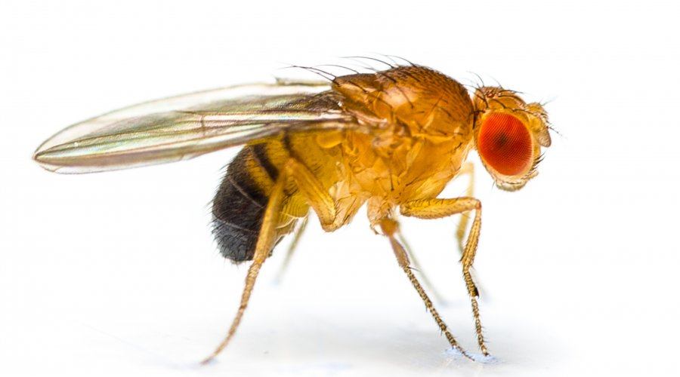
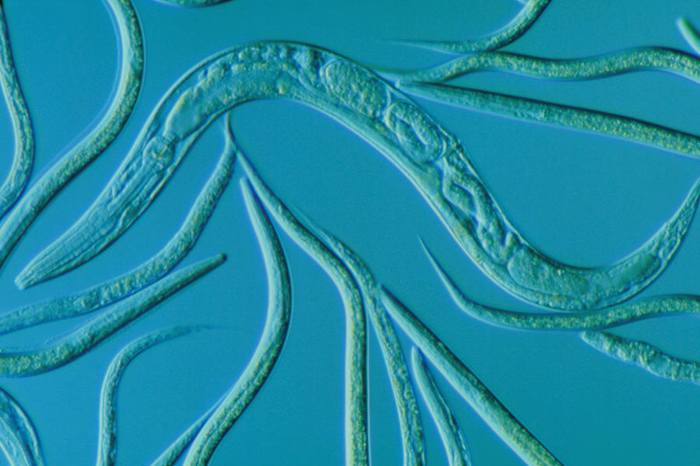
LABORATORIO 1 – TASK 4
Utilizzando sempre la sequenza umana come query, proviamo ad effettuare una ricerca di similarità contro Drosophila melanogaster. Trovate qualche risultato? E contro Caenorhabditis elegans?
Come vi spiegate questi risultati?

Slide 6
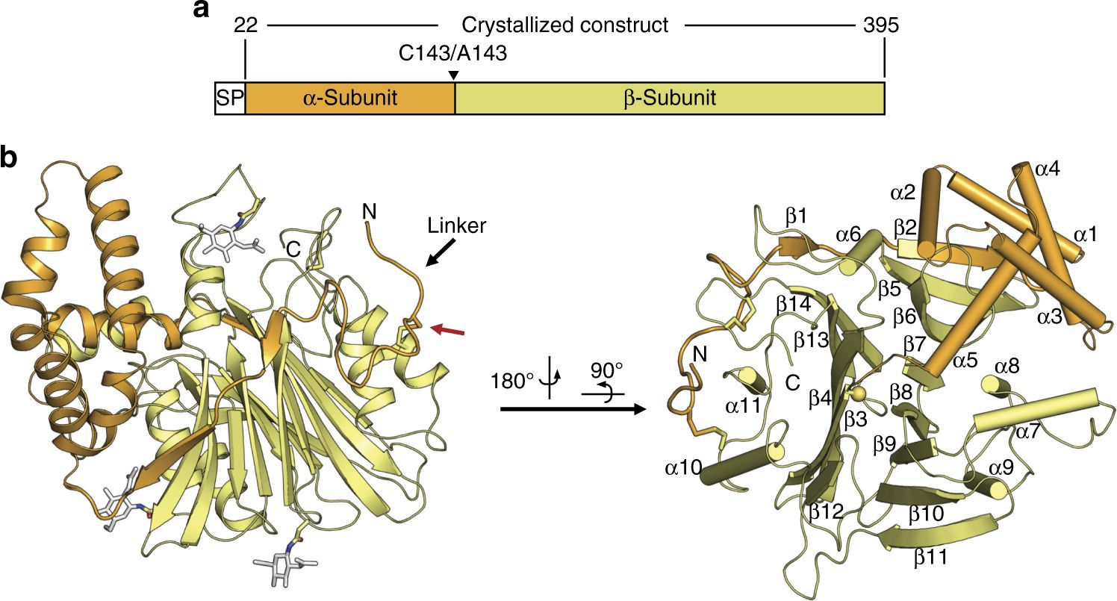
LABORATORIO 1 – TASK 5
Proviamo ora ad effettuare una ricerca di similarità, sempre partendo dalla sequenza umana, contro uomo stesso
Che risultati ottenete?
Come definireste la N-acylethanolamine acid amidase umana rispetto alla acid ceramidase umana? E la acid ceramidase della balenottera rispetto alla acid ceramidase umana?

Slide 7
LABORATORIO 1 – TASK 6
Analizziamo nel dettaglio l’organizzazione della proteina umana. Sono presenti domini conservati? Quale strumento utilizzereste per identificarne la presenza?
La proteina verrà chiaramente identificata come facente parte di una famiglia bene definita. Dalla scheda relative identificate a quali termini Gene Ontology questa famiglia è associata
La proteina ha due domini caratterizzanti. Vi sembra che il dominio C-terminale possa essere ricondotto unicamente alle ceramidasi acide? Sulla base di quali informazioni potete affermarlo?
Quante proteine presentano questo dominio in zebrafish?
Che funzione/funzioni vi sembra abbiano le proteine batteriche che presentano questo dominio? Questo dominio è maggiormente diffuso nelle piante o negli animali? Come fare a capirlo?

Slide 8
LABORATORIO 1 – TASK 7
Recuperiamo ora la sequenza nucleotidica del mRNA codificante la ceramidasi acida umana, partendo dalla scheda relativa alla proteina
Quanto è lungo l’mRNA? Sapete identificare le coordinate precise della regione codificante (da ATG a codone di STOP)? Quale è il frame di lettura corretto (+1/+2/+3)? Avete un’idea di come fare per identificarlo?
RIPARTIAMO DA DOVE CI ERAVAMO FERMATI LA SCORSA VOLTA
Come si chiama il gene codificante la ceramidasi acida umana? E quello codificante la N-acylethanolamine acid amidase (accession ID = Q13510) che abbiamo visto in precedenza (accession ID = Q02083)?
Collegatevi al genome browser di Ensembl ed analizziamo le regioni genomiche dove sono presenti i due geni

Slide 9
LABORATORIO 1 – TASK 8
Quali sono le coordinate genomiche dei due geni?
Quante isoforme di splicing alternativo presentano i geni NAAA ed ASAH1?
Quali sono i geni fiancheggianti dei due geni di interesse?
Dopo aver centrato la visualizzazione del genome browser sui geni di interesse, effettuate una semplice analisi di sintenia. Su quali cromosomi di topo si trovano i geni ortologhi ad NAAA ed ASAH1? E nella capra?
Riuscite a recuperare informazioni relative al cariotipo della capra? Quanti autosomi sono presenti? Quali sono le dimensioni totali del genoma rispetto a quello umano? Quanti sono i geni codificanti presenti?

Slide 10
LABORATORIO 1 – TASK 9
Collegatevi ad OMIM
Quali sono le malattie genetiche ereditarie legate a mutazioni a carico del gene ASAH1?
Da che tipo di ereditarietà sono caratterizzate queste malattie?
Ricollegandoci a quanto visto all’inizio di questo laboratorio, cercate di ottenere tramite una ricerca in un database di letteratura scientifica una o due «review» (articoli generali e solitamente molto citati) che descrivano bene la malattia, la sua diffusione ed eventualmente le possibili terapie

Slide 11
LABORATORIO 1 – TASK 10
Da Ensembl, nella sezione «variant table», è possibile recuperare informazioni relative alle mutazioni deleterie relative al gene ASAH1 finora descritte
Centriamo la visualizzazione su un singolo exone, specificando le seguenti coordinate genomiche: 18069750-18069900: quali/quante varianti riuscite ad identificare?
Prendiamo in esame la variante rs1049874: a quali fenotipi è stata associata da «phenotype data»? Si tratta di una mutazione frequenti nella popolazione mondiale? C’è qualche gruppo etnico che vi sembra mostrare una frequenza decisamente minore rispetto alle altre?
La variante rs750374592 invece di che tipo è? Che effetto potrebbe avere questa mutazione sulla proteina codificata? Quale è la frequenza di questa mutazione nella popolazione mondiale?

Slide 12
LABORATORIO 1 – TASK 11
Collegatevi a COSMIC
https://cancer.sanger.ac.uk/cosmic/
Identificate le mutazioni somatiche associate al gene ASAH1
Si tratta principalmente di SNPs, di inserzioni o di delezioni (aiutatevi con il tab «mutation distribution»)?
Quale è la percentuale di campioni di pancreas, tra quelli testati, dove sono state identificate mutazioni somatiche?

Slide 13
LABORATORIO 1 – TASK 12
Collegatevi all’Human Protein Atlas
A livello proteico, in quali tessuti sembra essere maggiormente espresso il gene ASAH1?
E a livello trascrittomico? Vi sembra che i dati HPA GTEx e FANTOM5 siano concordi tra loro?
Se dovessi scegliere una linea cellulare dove questo gene è particolarmente espresso, quale dovrei selezionare?
Non ci sono dato relativi alla localizzazione subcellulare (presumibilmente per la mancanza di un anticorpo), ma questi dati sono disponibili per il suo partner molecolare saposin D (gene ID: PSAP). Aiutandovi con il segnale dell’anticorpo fluorescente, riuscite ad identificare in quale compartimento cellulare sia localizzata principalmente la proteina?

Slide 14
LABORATORIO 1 – TASK 13
Abbiamo già precedentemente identificato una certa similarità strutturale tra i prodotti genici del gene ASAH1 e del gene NAAA. Siamo interessati a verificare se questa similarità venga mantenuta anche a livello di struttura
Collegatevi a PDB (https://www.rcsb.org ) e cercate se sono disponibili strutture determinate sperimentalmente per le due proteine
A prima vista, vi sembra che le due strutture si assomiglino? Sono prevalentemente ad alfa elica oppure a beta foglietto?
Da Analyze -> sequence & structure alignment, è possibile confrontare in modo migliore le due strutture. Incollate gli ID delle due catene e selezionate jFATCAT-rigid per iniziare la comparazione
Proviamo ora a sovrapporre la sequenza della NAAA umana a quella del porcellino d’India (6DY2). Cosa notate?

